Slide 1
試用期間終了
小山 瑛圭

Slide 2
Contents
1.入社からこれまで
2.覚えたこと
3.これからのこと
4.
5.

Slide 3
1.入社からこれまで
ブロック崩し

Slide 4
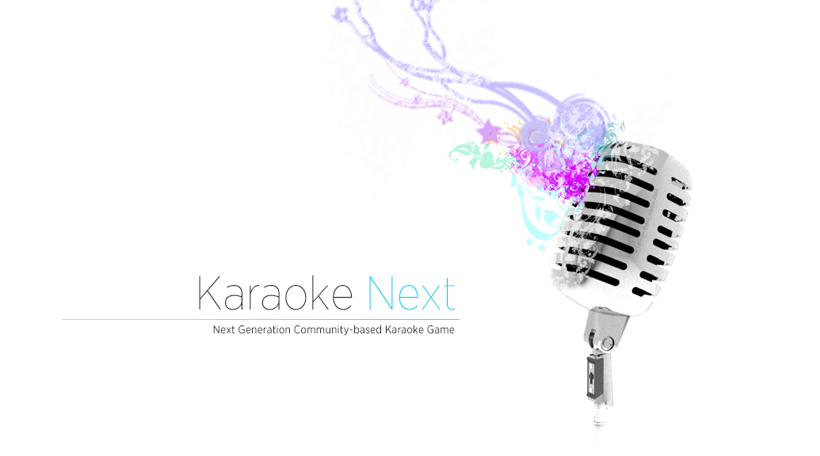
1.入社からこれまで
LS4 for UnityConsole

Slide 5


1.入社からこれまで
UbiArtFramework

Slide 6
Contents
1.入社からこれまで
2.覚えたこと
3.これからのこと
4.
5.

Slide 7
2.覚えたこと

Slide 9
Contents
1.入社からこれまで
2.覚えたこと
3.これからのこと
4.
5.

Slide 10
3.これからのこと
UAF

